Slide 1
云从人头计数冠军方案分享
Team:ZJUAI （叶伟才 邓醇方 杨晔 孟让）
Team Leader: Weicai Ye （叶伟才）
yeweicai@zju.edu.cn
wechat&phone: 13032893650
CAD&CG,CS,ZJU
云从人头计数冠军方案分享

Slide 2
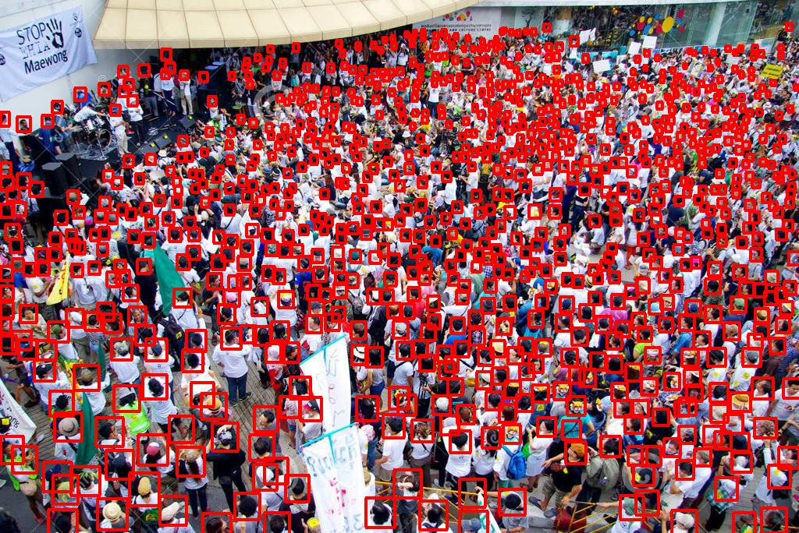
Outline
云从比赛任务介绍
相关工作
方案介绍
可视化结果
最终结果
参考文献
小结
云从人头计数冠军方案分享

Slide 3
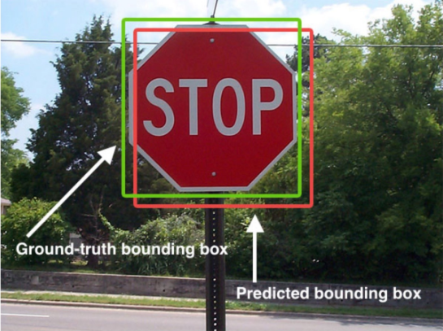
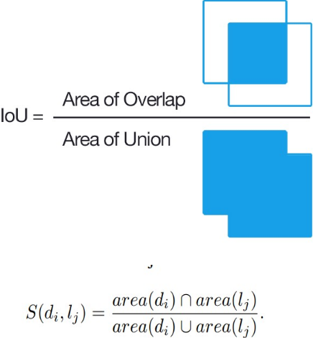
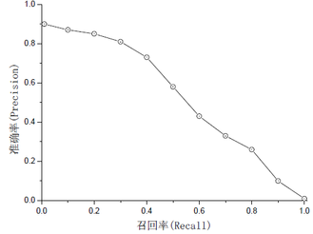
云从比赛任务介绍
总体任务
评价指标
检测出复杂场景的人头，并进行计算返回每个人头的具体位置(x,y,w,h)
mAP IOU>0.5
Recall = TP / (TP+FN)
Precision = TP /（TP+FP）
挑战
小脸、遮挡、光亮度变化、密集场景、不同场景区别较大等
数据集标注并不统一（标注人脸、标注头、标注包含肩膀），模型很难训练。
不同数据集图像数量不同，人头数也不同
云从人头计数冠军方案分享

Slide 4
相关工作
目标检测
人脸检测
One stage: SSD YOLO ,etc
Two stage: Faster rcnn Mask rcnn ,etc
Face detectors based on CNNs
WIDER Face dataset, etc.
SSH
Pyramidbox
http://mmlab.ie.cuhk.edu.hk/projects/WIDERFace/WiderFace_Results.html
云从人头计数冠军方案分享

Slide 5
方案介绍 比赛过程
赛题调研和模型选择
数据分析处理
模型框架
模型训练trick
模型测试trick
云从人头计数冠军方案分享

Slide 6
方案介绍
赛题调研
模型选择
人头计数和人脸计数类似，部分数据集人头其实也就是人脸的标注
mmlab的widerface 排行榜
ssh和pyramidbox是比较好的检测网络，且能找到开源的代码作为参考。
同样的数据和训练方式下，pyramidbox的mAP要明显高于ssh，主要在数据增强上要比ssh做的多，而且相对来说引入了一些context先验信息
百度开源的pyramidbox试验过程中发现太鸡肋了，并行训练不起来，还贼慢
魔改民间pytorch版本的pyramidbox。
云从人头计数冠军方案分享

Slide 7
方案介绍
数据分析处理
5个场景组成：our/mall/ucsd/parta/partb
不同场景的图片数量各异（5302/1500/2000/300/400）、每张图片的bbox数量各异、bbox的尺寸也不尽相同，标注方式也不一样（含肩膀/小头，不含肩膀/含肩膀，几乎有半身/人脸/有点随意，不含肩膀）,
Our数据集是官方自己的数据。由于数据图像数量差异较大，我们主要对数据量少的数据进行增强到跟our的数据集图片数目基本一致
数据增强：主要有加噪点，模糊，修改色度、光亮、旋转平移等，使用图像增强库（imgaug）
云从人头计数冠军方案分享

Slide 8
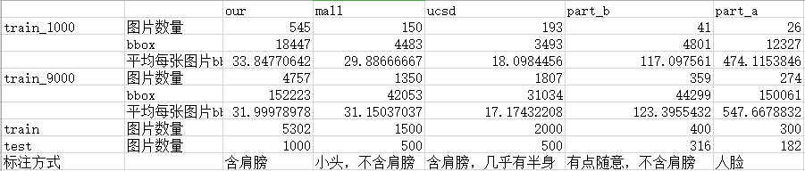
方案介绍
数据分析处理
云从人头计数冠军方案分享

Slide 9
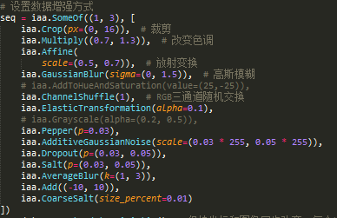
方案介绍
数据分析处理
云从人头计数冠军方案分享

Slide 10
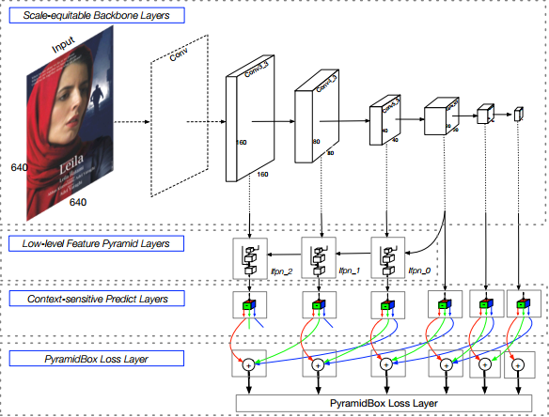
方案介绍
模型框架：Pyramidbox
vgg16 改为res50
模型采用类似图像金字塔的方式来融合更多层次的特征
使用半监督的方法来学习较小的、模糊的和部分遮挡的人脸的语境特征，如肩膀占比多大之类的，
使用新的采样来重点关注较小的人脸，这对于单图多人头的检测的提升起到一定的帮助。
云从人头计数冠军方案分享

Slide 11
方案介绍
模型训练trick
将数据增强平衡过的训练数据集，分为train、val数据集,val选取应尽量跟测试集的分布保持一致，validate计算mAP的结果跟线上的结果基本一致
使用预训练模型来加速训练, 使用4块titan GPU进行训练，batch_size=32， lr设置为1e-3, 采用warm up的方式，前1600个iteration按照每400个iter进行线性增加，直到lr=1e-3，接着设置进行lr decay， 使用sgd进行优化，momentum=0.99。这是通用的模型的基本设置方案。(0.59~0.60mAP)
并行的按照数据集的类别进行多个模型的训练，按照batch_size=16，每两块titan训练一个模型，总共训练了5个单一的模型（还好手头有12块titan，并行训练一天出现结果），按照数据集类别分别进行测试，模型能得到1个多点的提升。（0.60~0.61）
接着基于取得的baseline，各种魔改训练调参，有少量提升，改不动了。 看了其他的方案，想改网络内部结构觉得费力不讨好，其他人也没不去，就没去再改了。A榜原截止时间将藏起来的最佳结果提交取得冠军。
云从人头计数冠军方案分享

Slide 12

方案介绍
模型训练trick
云从人头计数冠军方案分享

Slide 13

方案介绍
模型测试trick
使用多尺度测试、图像金字塔测试、翻转测试和原图测试，ensemble后能提高测试的精度，提高mAP。
放大图像为原来的2倍，也能提高mAP，原因是能够检测到较小的人头。
检测的BBox的个数阈值提升，能一定程度的提高mAP，对于partA、partB的图像的bbox可能较多，设置为BBox=1000。 再增大也没有提升。
多模型求得结果，再进行nms，也能一定程度上提升mAP。
B榜数据集跟原有的our数据集的bbox的数目比较接近，训练好的通用模型、和our模型在原有的our数据集上进行测试，能分别达到0.60和0.80的结果，将两个模型的结果nms后能达到0.86的结果。最后摸瞎成功 。
云从人头计数冠军方案分享

Slide 14
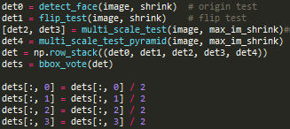
方案介绍
模型测试trick
云从人头计数冠军方案分享

Slide 15
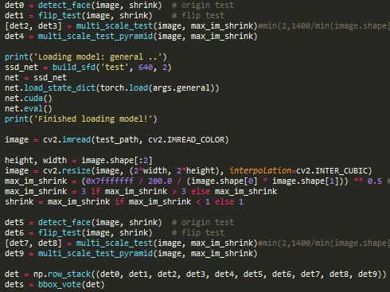
方案介绍
模型测试trick--nms
云从人头计数冠军方案分享

Slide 16
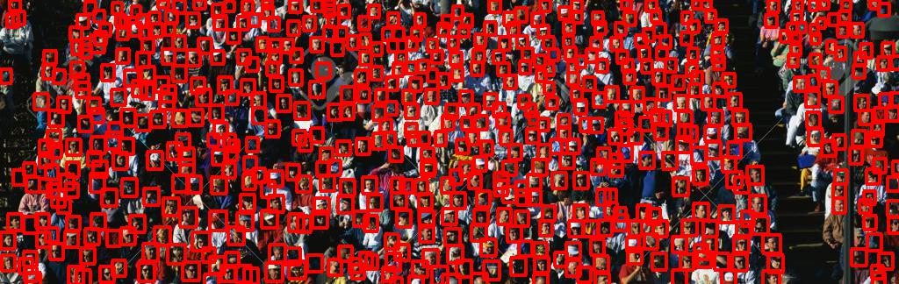
可视化结果
小人头、密集场景
云从人头计数冠军方案分享

Slide 17
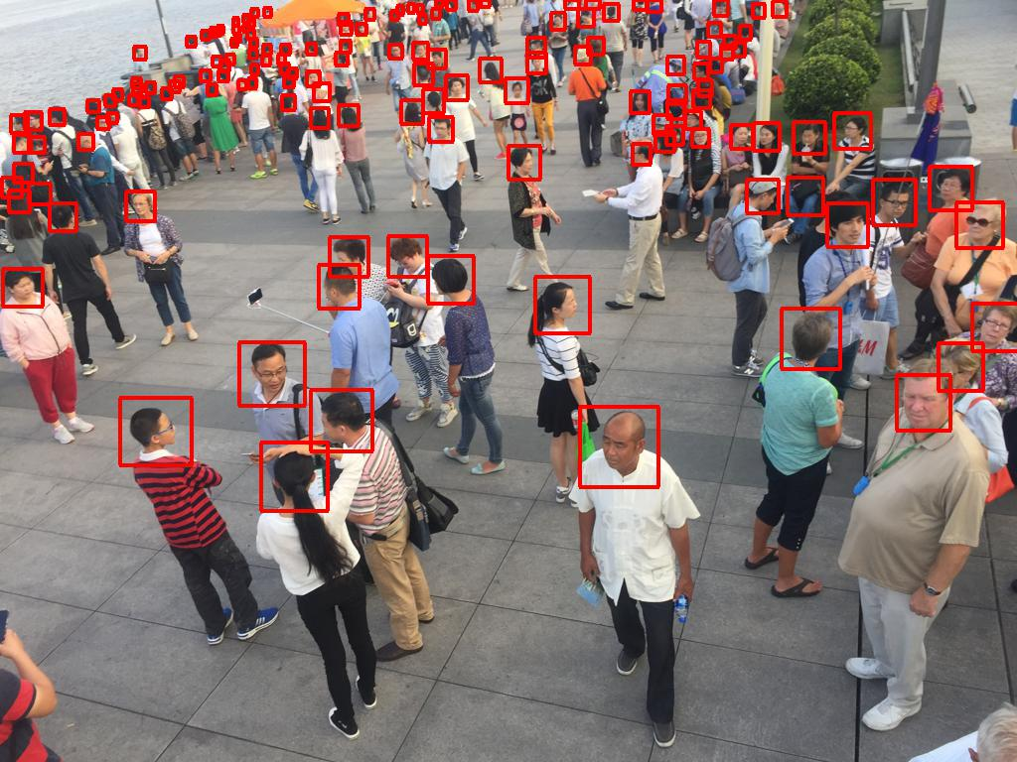
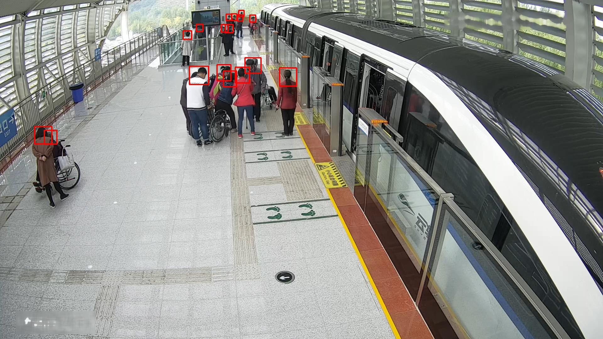
可视化结果
遮挡
云从人头计数冠军方案分享

Slide 18
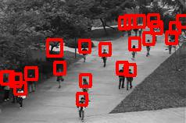
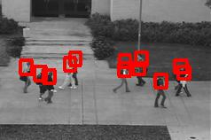
可视化结果
灰度图、模糊等
云从人头计数冠军方案分享

Slide 19
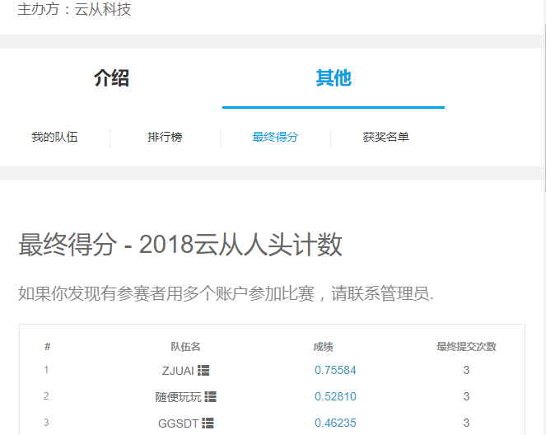
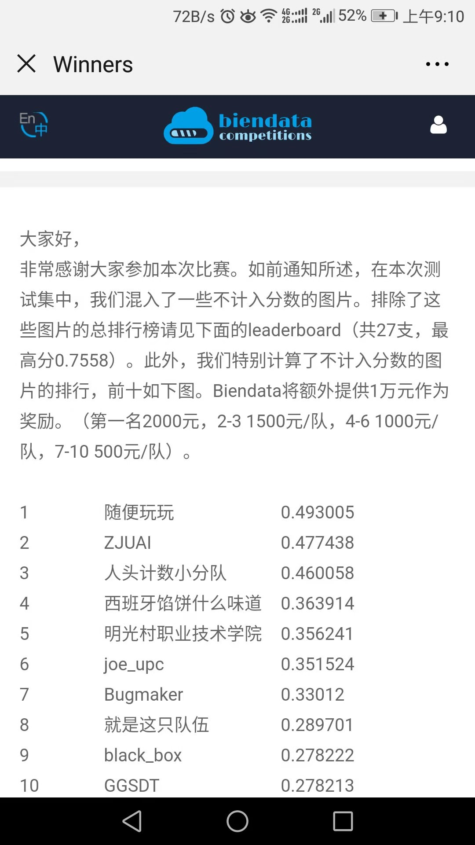
最终结果
云从人头计数冠军方案分享

Slide 20
参考文献
http://wider-challenge.org/
https://biendata.com/competition/cloudcup2018/final-leaderboard/
http://mmlab.ie.cuhk.edu.hk/projects/WIDERFace/WiderFace_Results.html
https://github.com/mahyarnajibi/SSH
https://github.com/PaddlePaddle/models/tree/develop/fluid/PaddleCV/face_detection 百度paddlepaddle源码，不推荐
https://github.com/Goingqs/PyramidBox 民间开源pytorch版本，直接跑不起来，需要使用我修改的代码及模型，最近比较忙，还没将比赛代码开源。
https://github.com/aleju/imgaug
云从人头计数冠军方案分享

Slide 21

小结
数据增强、平衡很重要！
问题调研，最新算法了解很重要，能少很多弯路。（专业人脸检测和faster rcnn的区别）
调参经验、训练、测试trick也很重要。
卡，卡，卡很重要！卡，卡，卡很重要！卡，卡，卡很重要！（卡多任性）
打比赛熬夜、通宵也很重要。 （最后不这么干不过人家啊！）
云从人头计数冠军方案分享

Slide 22
Q&A
Thank you!
云从人头计数冠军方案分享

